Slide 1
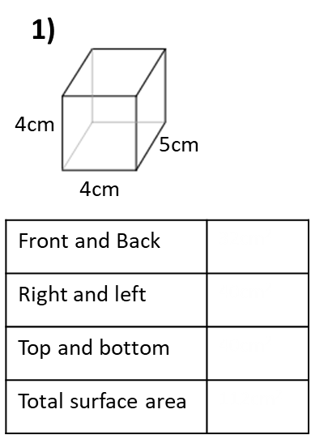
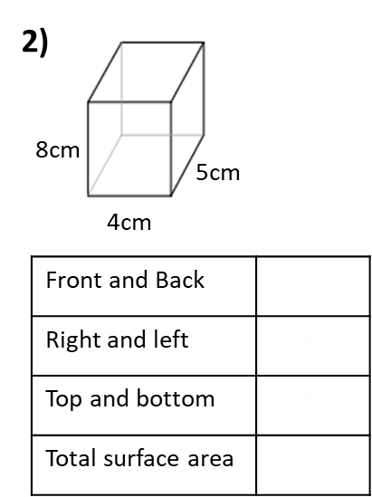
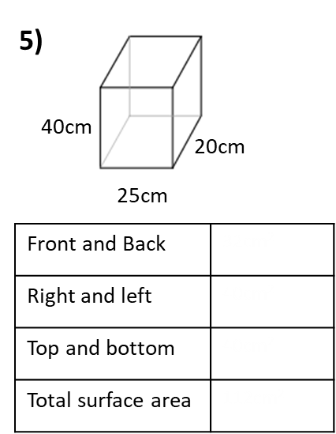
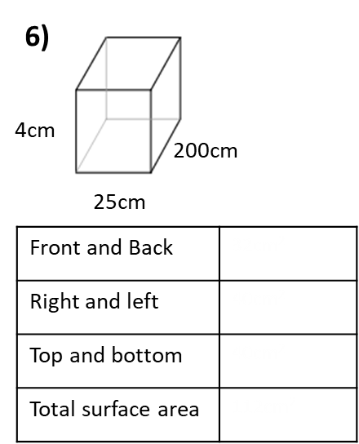
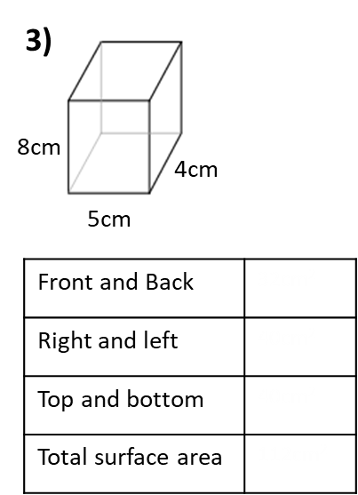

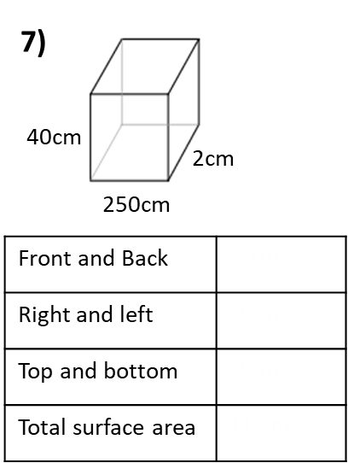
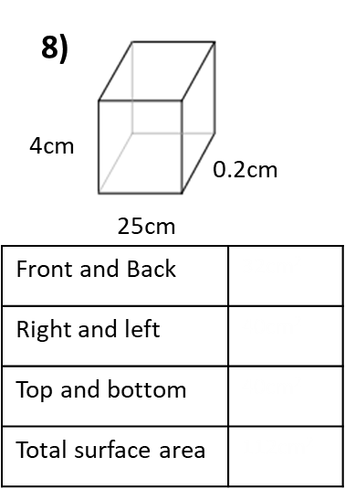

Slide 2
1)
4)
7)
2cm
10cm
4cm
5cm
4cm
4cm
2cm
4cm
4cm
4cm
6cm
6cm
6cm
2)
2cm
5)
8)
10cm
4cm
5cm
4cm
4cm
2cm
8cm
2cm
2cm
6cm
6cm
6cm
3)
2cm
6)
9)
10cm
3cm
3cm
4cm
4cm
3cm
8cm
2cm
2cm
6cm
6cm
6cm

Slide 3
ANSWERS

Slide 4
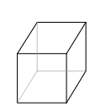
1)
2)
5)
6)
4cm
8cm
40cm
4cm
5cm
5cm
20cm
200cm
4cm
4cm
25cm
25cm
32cm²
40cm²
40cm²
112cm²
Front and Back | 32cm²
Right and left | 40cm²
Top and bottom | 40cm²
Total surface area | 112cm²
Front and Back | 32cm²
Right and left | 40cm²
Top and bottom | 40cm²
Total surface area | 112cm²
Front and Back | 32cm²
Right and left | 40cm²
Top and bottom | 40cm²
Total surface area | 112cm²
64cm²
80cm²
40cm²
184cm²
Front and Back | 32cm²
Right and left | 40cm²
Top and bottom | 40cm²
Total surface area | 112cm²
200cm²
1600cm²
10000cm²
11800cm²
2000cm²
1600cm²
1000cm²
4600cm²
3)
4)
7)
8)
8cm
80cm
40cm
4cm
4cm
40cm
2cm
0.2cm
5cm
50cm
250cm
25cm
Front and Back | 32cm²
Right and left | 40cm²
Top and bottom | 40cm²
Total surface area | 112cm²
Front and Back | 32cm²
Right and left | 40cm²
Top and bottom | 40cm²
Total surface area | 112cm²
Front and Back | 32cm²
Right and left | 40cm²
Top and bottom | 40cm²
Total surface area | 112cm²
Front and Back | 32cm²
Right and left | 40cm²
Top and bottom | 40cm²
Total surface area | 112cm²
200cm²
1.6cm²
10cm²
211.6cm²
80cm²
64cm²
40cm²
184cm²
8000cm²
6400cm²
4000cm²
18400cm²
20000cm²
160cm²
1000cm²
21160cm²

Slide 5
1)
104cm²
4)
7)
2cm
88cm²
112cm²
10cm
4cm
5cm
4cm
4cm
2cm
4cm
4cm
4cm
6cm
6cm
6cm
2)
184cm²
2cm
5)
56cm²
8)
72cm²
10cm
4cm
5cm
4cm
4cm
2cm
8cm
2cm
2cm
6cm
6cm
6cm
3)
2cm
170cm²
6)
48cm²
80cm²
9)
10cm
3cm
3cm
4cm
4cm
3cm
8cm
2cm
2cm
6cm
6cm
6cm

